Slide 1
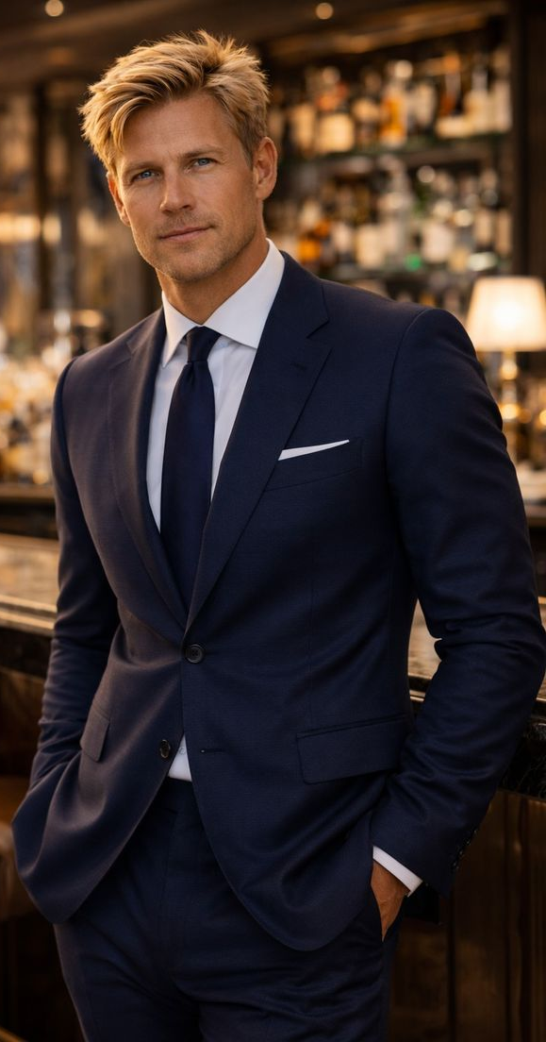
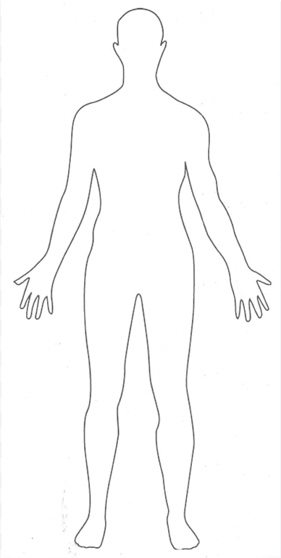
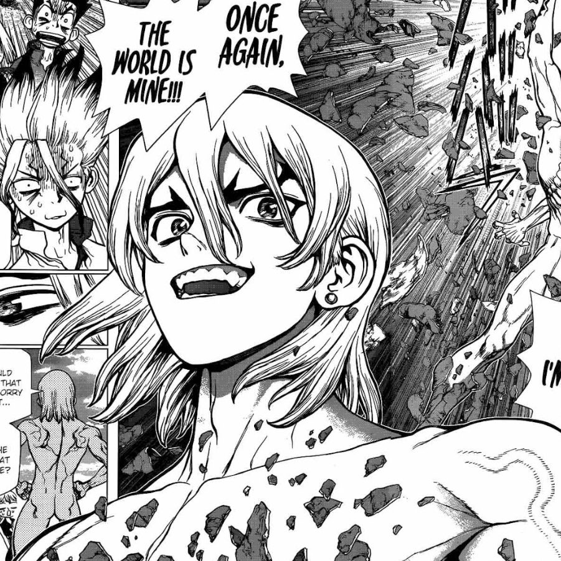
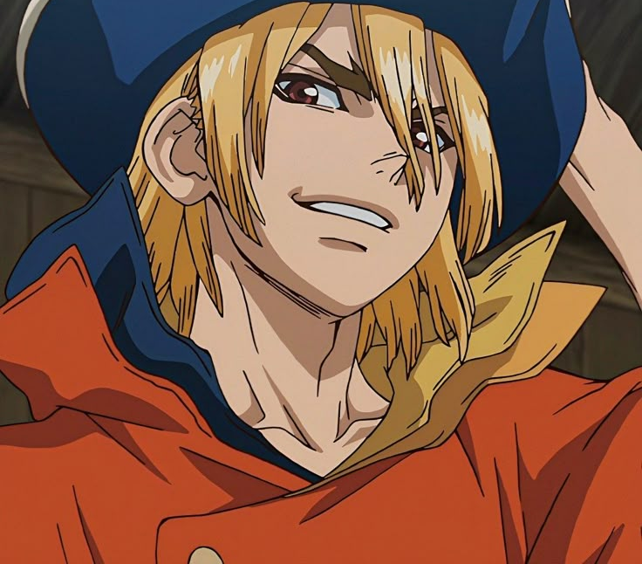
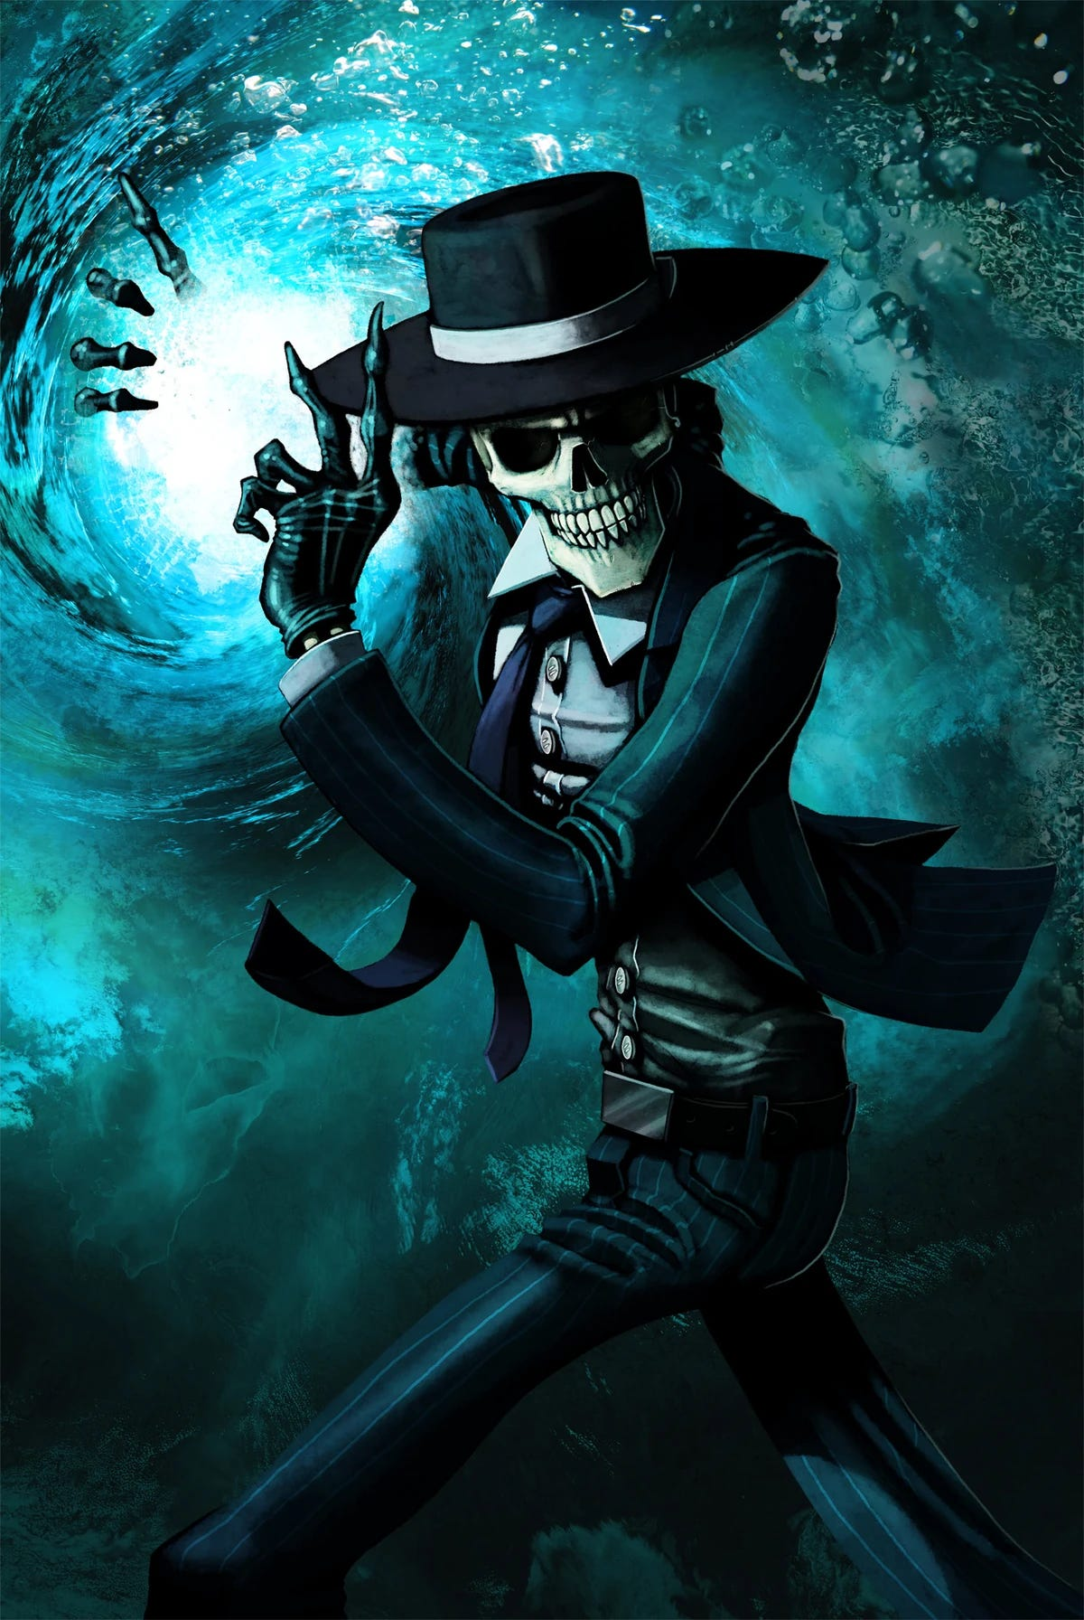
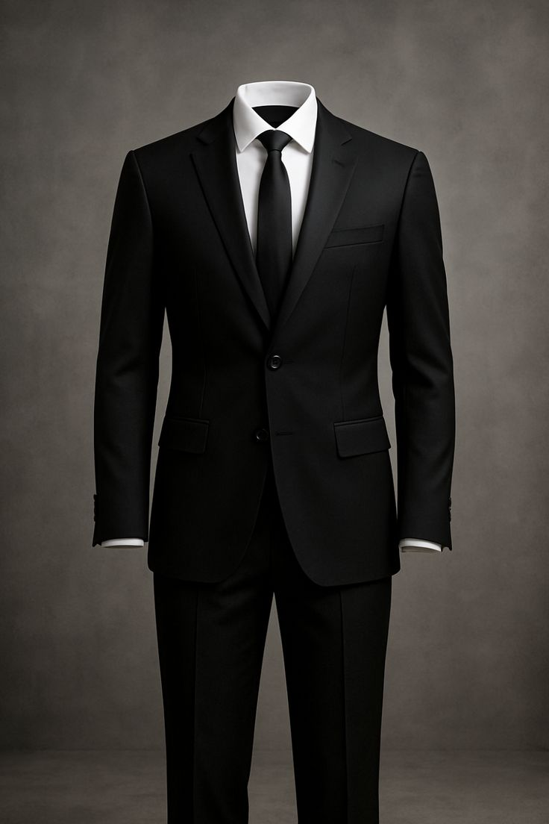
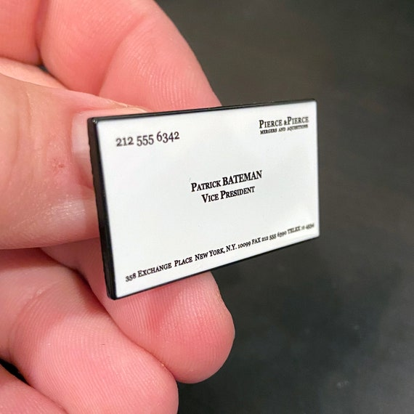
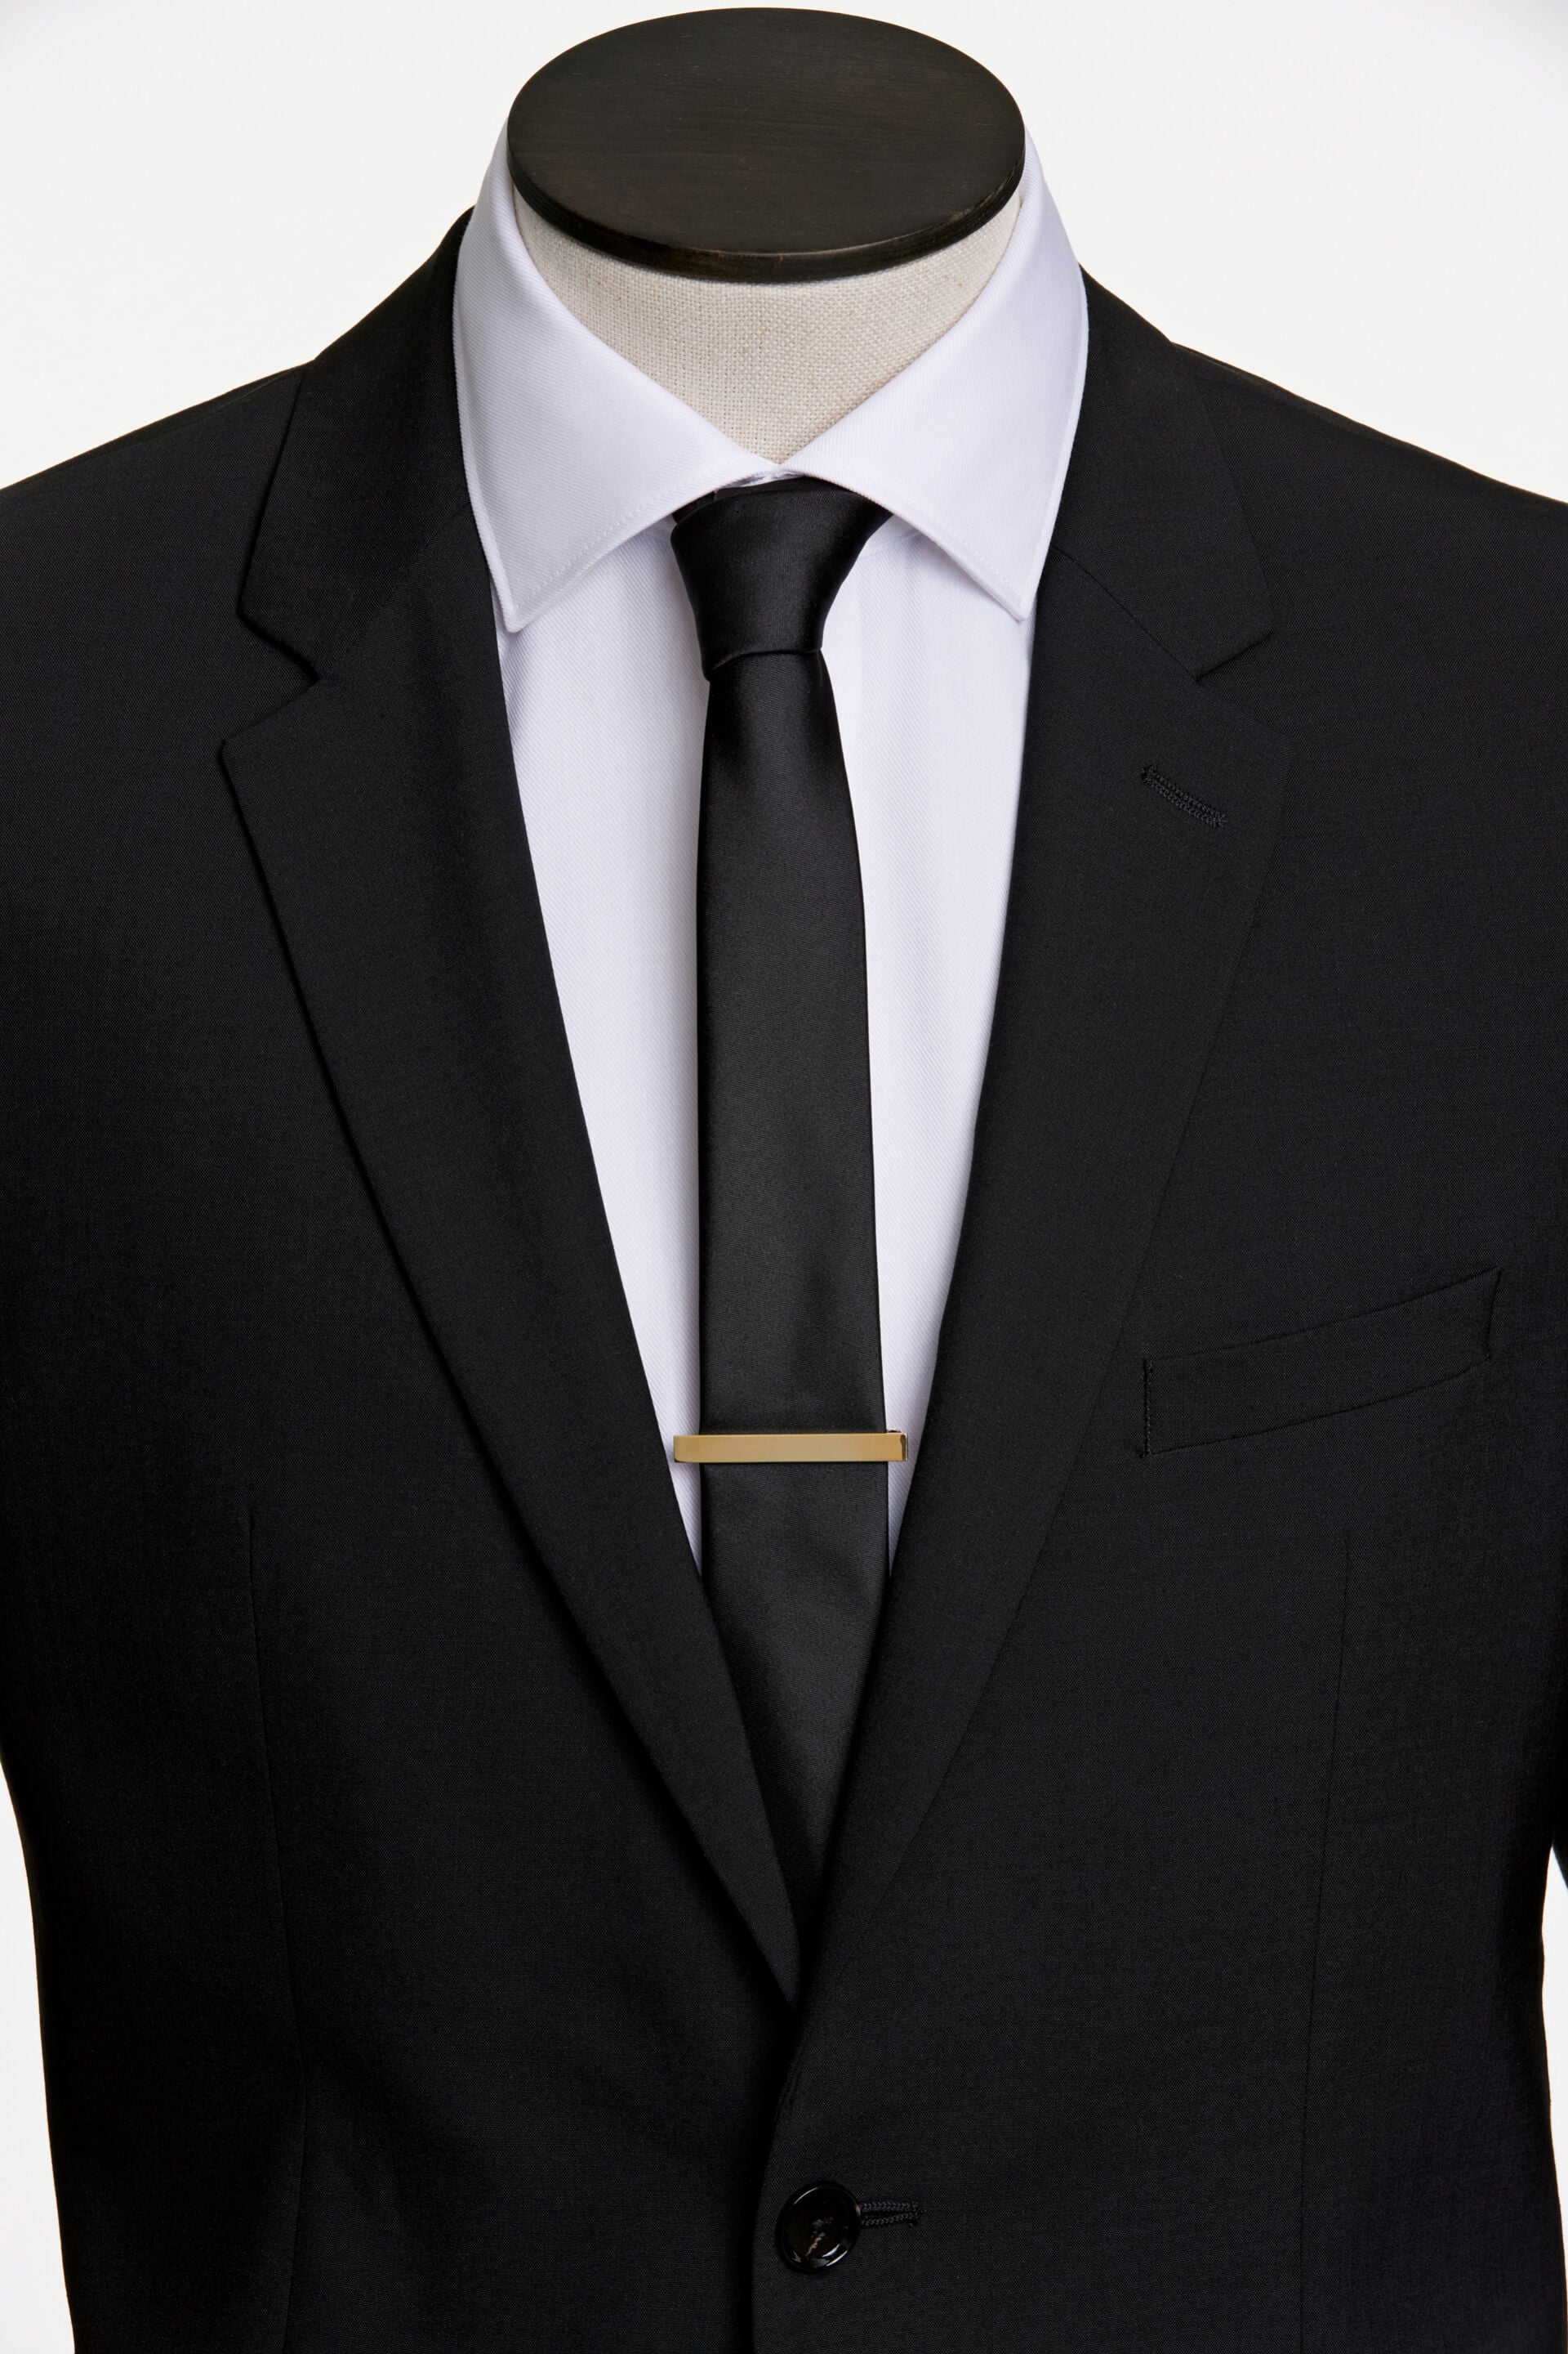
Candour Alabaster
Selbstsicherheit
ARM WEAR
(Haare & Gesicht, vorallem die scharfen Kanten und Augenbrauen)
(Suit)
(Krawatte mit übergroßer Visitenkarten-Anstecknadel)

Slide 2
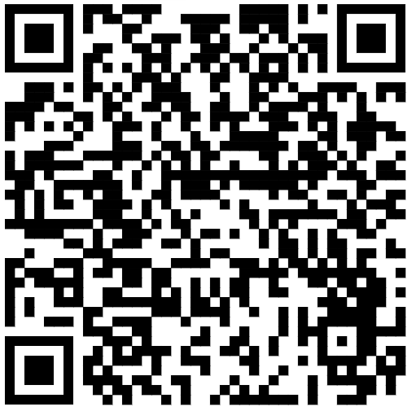
Candour Alabaster
Visitenkarte
Phone: +01100111 01100001 01111001 00001010
ALABASTER LTD.
Insider Trading
Stonks

Slide 3
Candour Alabaster
Character Checklist
Goal | Rache wegen dem Rufmords seines Bruders ausüben. | A specific personality / Universal Behaviour | Er verteilt Visitenkarten, als wären sie Servietten.
Flaw | Er kann niemals aufgeben, auch wenn er es wahrscheinlich zu seinem eigenen Wohl sollte. | Secrets | Er liebt es unnötig ausführliche Buchrezensionen zu schreiben.
Belonging | Alabaster Ltd. | Assertiveness | Auf stylische, aber nicht gerade bescheidene Weise.
Believe | Dass jeder das bekommen wird, was er verdient hat. | Specific Tastes and professions | Die Atmosphäre eines viel-beschäftigten Büros.
Information | Seine Firma ermöglicht es den richtigen Menschen an das Geld zu kommen, das sie benötigen/verdienen. | Hurt Them | Die zwangsmäßige Übernahme der falschen Familienfirma. (“Ich sollte eine andere unserer Firmen leiten.” → Bruch der Familientradition)
Special Skill | Kann sich jede Telefonnummer merken, die er je gelesen oder gehört hat.

Slide 4
Candour Alabaster
Character Bio (short)
Name: Candour Alabaster
Gender: Male
Age: 27
Personality: The Hero
Alignment: Lawful Neutral or True Neutral
Occupation: Firmenvorstand bei Alabaster Ltd.
Als der jüngste Sohn seiner Familie war es ihm vorbestimmt die Alabaster Corporation zu übernehmen, bis der Ruf seines Bruders durch den Dreck gezogen wurde, und er an seiner Stelle die Alabaster Ltd. Übernehmen musste, weswegen er nach Rache sucht. Dabei vernachlässigt er aber seinen Schlaf, und dadurch leidet seine Arbeit, weswegen er zwangsweise an das Sleep Department verwiesen wurde.

Slide 5
Candour Alabaster
Character Bio (Long)
Candour Alabaster war der jüngste Sohn der Alabaster Familie, die es seit etlichen Generationen pflegt ihre Firmen und Unternehmen in bestimmten Rhythmen/Mustern weiterzuvererben. Eigentlich sollte Candour die Alabaster Corporation übernehmen, doch als die Presse Wind davon bekommen hat, dass sein älterer Bruder eine Affinität für die Arbeit in einem Foodtruck hat, wurde dessen Ruf in der Finanzwelt zerstört, und Candour musste anstatt seines Bruders erzwungenermaßen die Leitung der Alabaster Ltd. übernehmen, wofür er jetzt Rache sucht.
Seine zielversessene und fast krampfhafte Suche nach Rache mag zwar seiner charmanten, schlagfertigen Art nicht geschadet haben, aber so langsam zeigen sich die Konsequenzen seiner vielen schlaflosen Nächte in der Qualität seiner Arbeit für Alabaster Ltd., weswegen er auf einen bezahlten Urlaub geschickt, und an das Sleep Department referenziert wurde.

Slide 6
Character: (Name) | DIALOGUE BARK – Hello(Sad) | DIALOGUE BARK – Situation v02
Location/Action | -
Location/Action | -
Location/Action | -
Location/Action | - | -
Location/Action | - | -
Location/Action | - | -
Character: (Name) | DIALOGUE BARK – Succeded (Happy) | DIALOGUE BARK – Situation v02
Location/Action | -
Location/Action | -
Location/Action | -
Location/Action | - | -
Location/Action | - | -
Location/Action | - | -
Character: (Name) | DIALOGUE BARK – Not Succeded(Sad) | DIALOGUE BARK – Situation v02
Location/Action | -
Location/Action | -
Location/Action | -
Location/Action | - | -
Location/Action
Location/Action
Notes:
20 minutes
Remember, when you are done your first draft. YOU ARE NOT DONE. COUNT YOUR WORDS, if you are over 20 or under 3 in any line of dialogue you must edit your own text to make it fit or expand on the world lore or to make the character speaking sound unique.

